Slide 1

Hyvä taide on hyödyllistä

Slide 2

2. Sivistys tuottaa
hyvinvointia

Slide 3
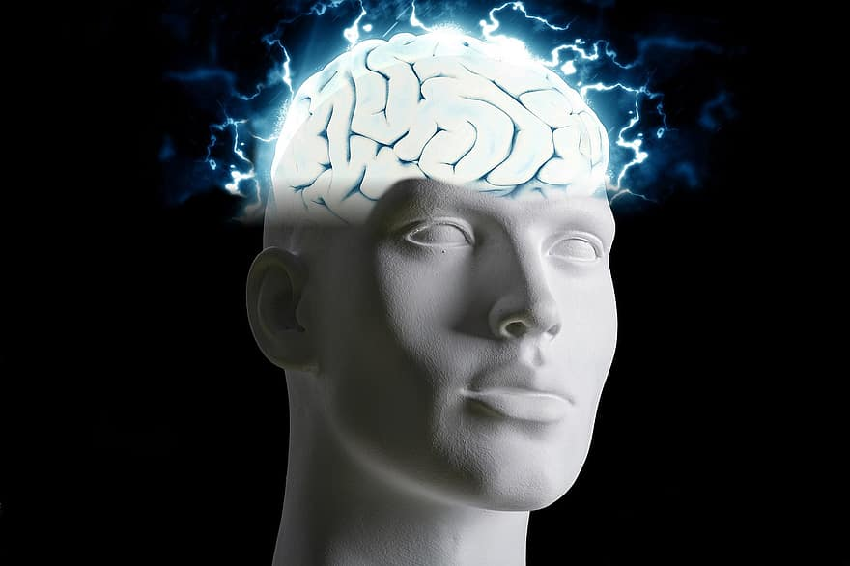
3. Filosofinen pohdiskelu tuottaa hyvinvointia

Slide 4
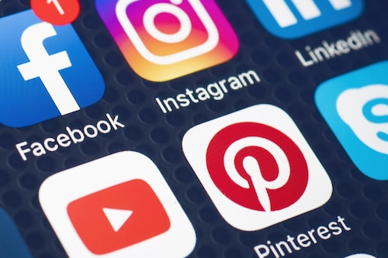
4. Sosiaalinen media ei luo todellista yhteisöllisyyttä

Slide 5
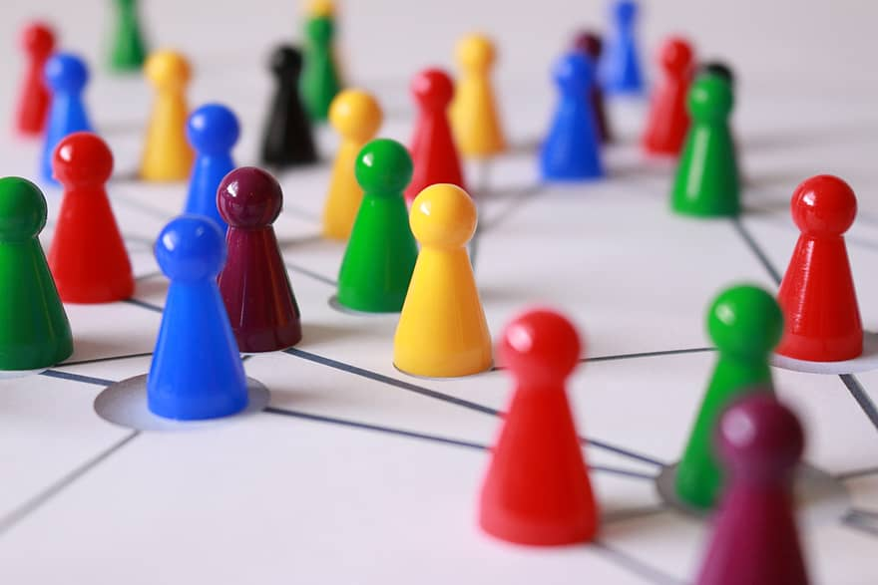
5. Hyvä elämä on mahdollista vain yhteisössä

Slide 6

6. Hyvinvointi ei ole yksilössä, vaan yhteisössä

Slide 7
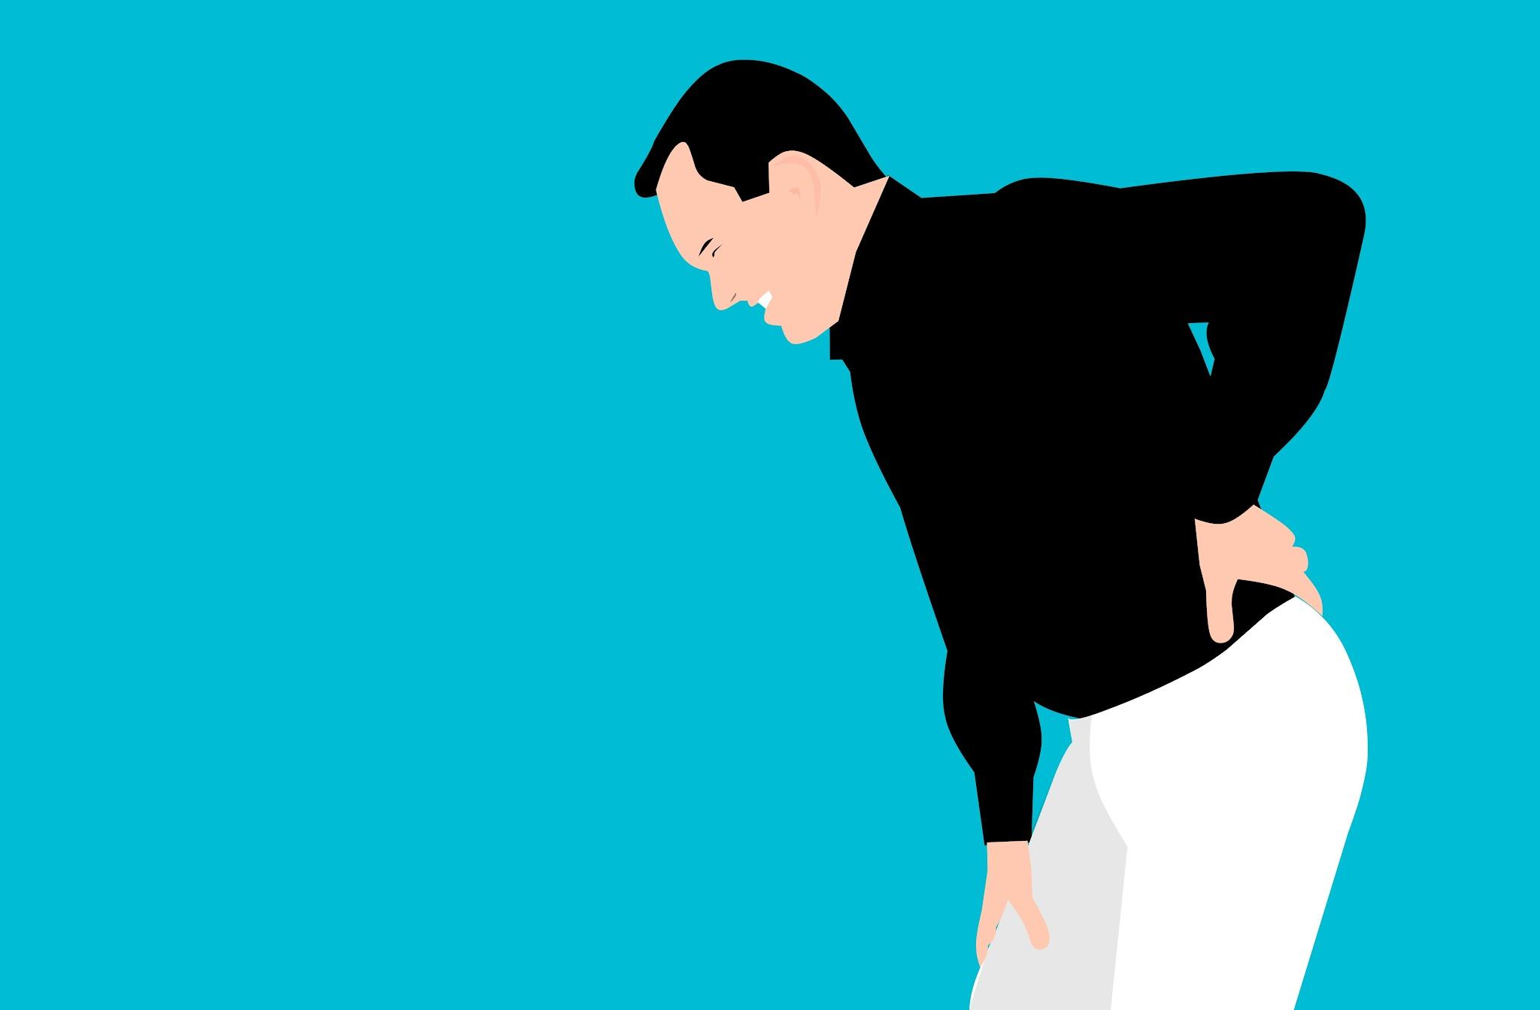
7. Kärsimys on osa hyvää elämää

Slide 8
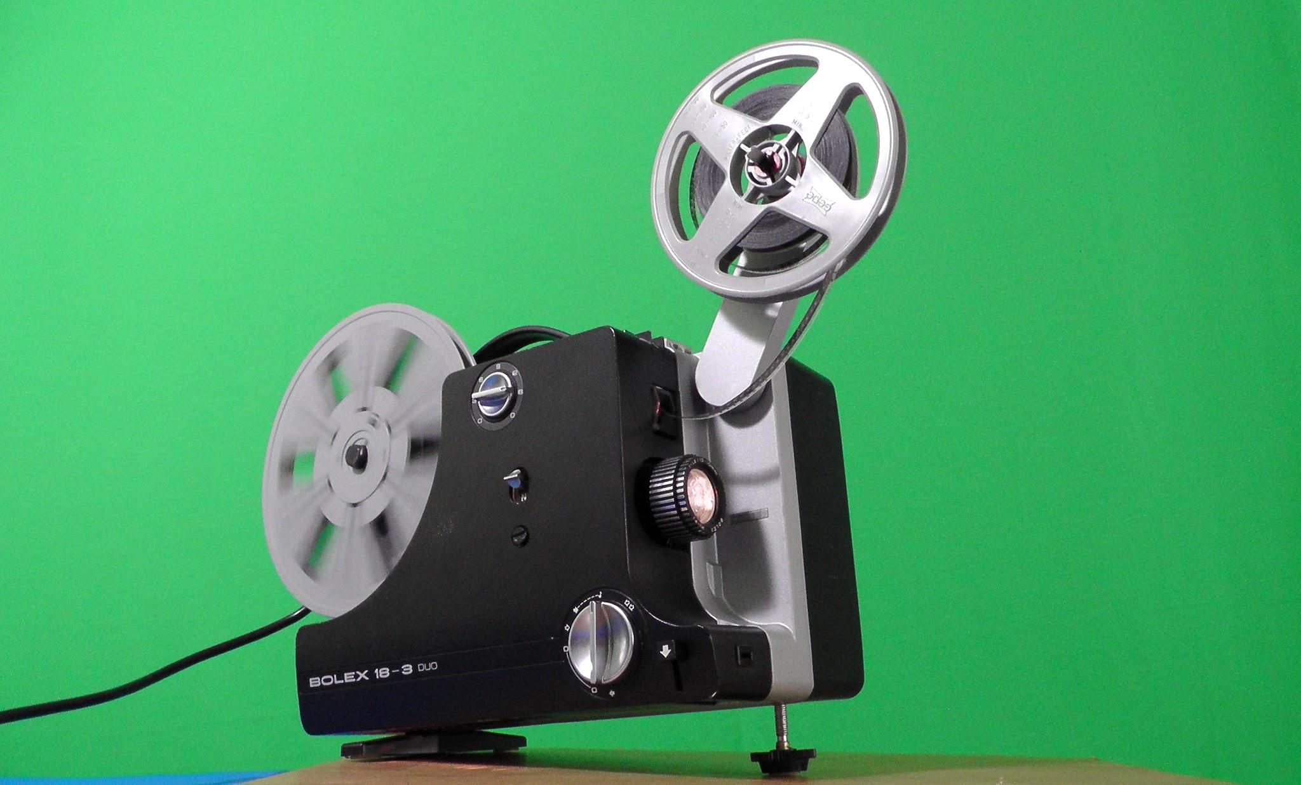
8. Elokuvien katselu passivoi ihmisen

Slide 9

9. Tyydy tavalliseen, niin voit paremmin

Slide 10
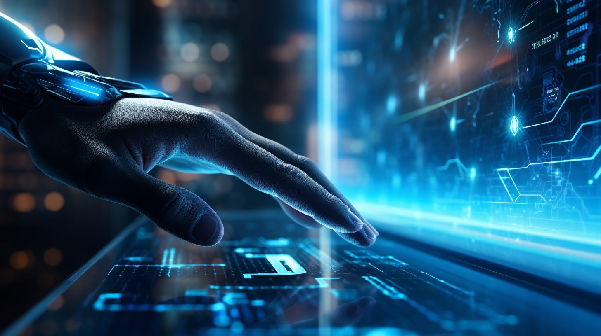
10. Teknologia muuttaa maailmaa paremmaksi

Slide 11

11. Tekoäly tekee taiteen turhaksi

